Slide 1
팀 프 로 젝 트
ㅣ영화 평점 사이트ㅣ
용인대학교 컴퓨터과학과
201633005 김범수
201533002 김명헌
201633032 조충범

Slide 2





contents
0 1 MVC2 패턴 &DB
0 2 API 기능
0 3 회원관리
0 4 영화검색 & 정보
0 5 별점 & 보고싶은 영화

Slide 3
Contents 1
MVC2 패턴 & DB

Slide 4
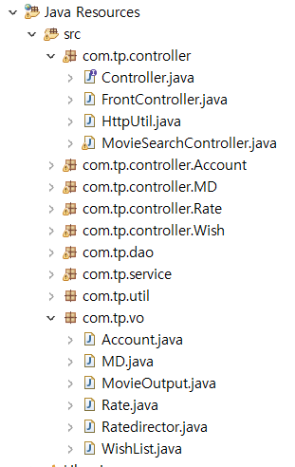
0 1 ㅣ MVC2 패턴 &DB
*.do
FrontController
Service
Dao
요청
로직 분기
명령 처리
DB 작성 수행
view
응답 처리

Slide 5
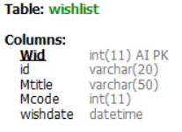
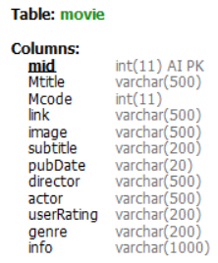
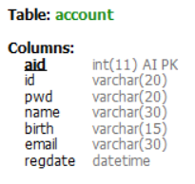
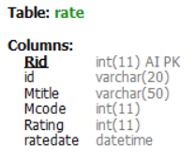
0 1 ㅣ MVC2 패턴 &DB

Slide 6
Contents 2
API기능

Slide 7
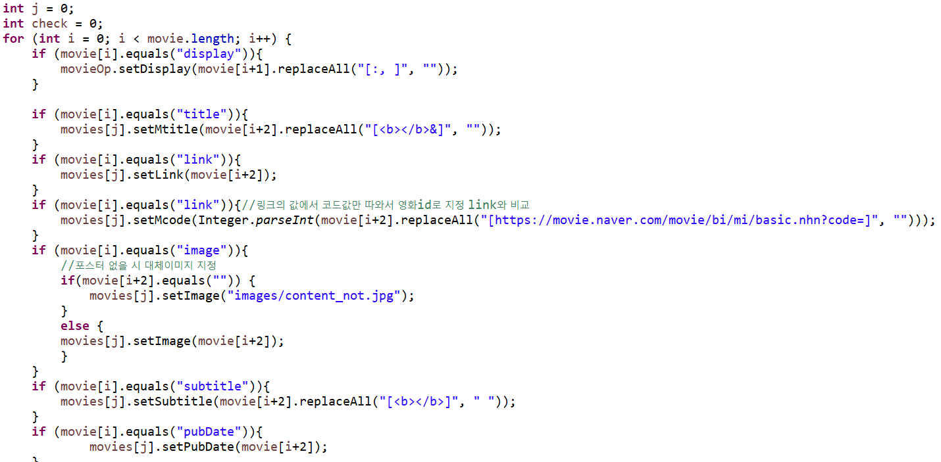
0 2 ㅣ API 기능
Notes:
네이버에서 제공하는 API기능을 사용해 데이터를 얻어와 로직으로 데이터를 분류, DB에 저장시켰습니다.

Slide 8
Contents 3
회원관리

Slide 9
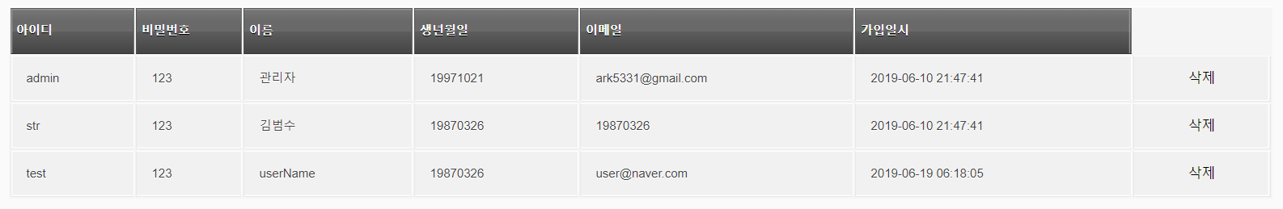
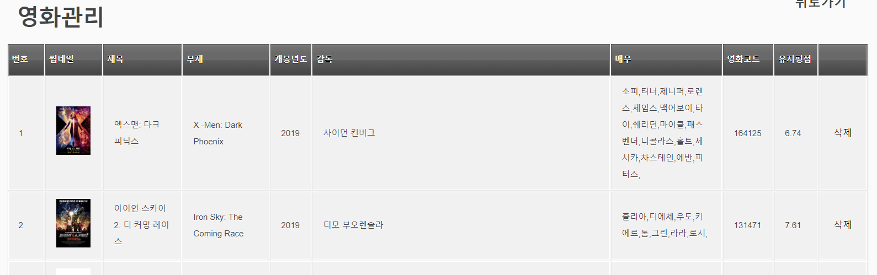
0 3 ㅣ회원관리

Slide 10
Contents 4
영화 검색 & 정보

Slide 11
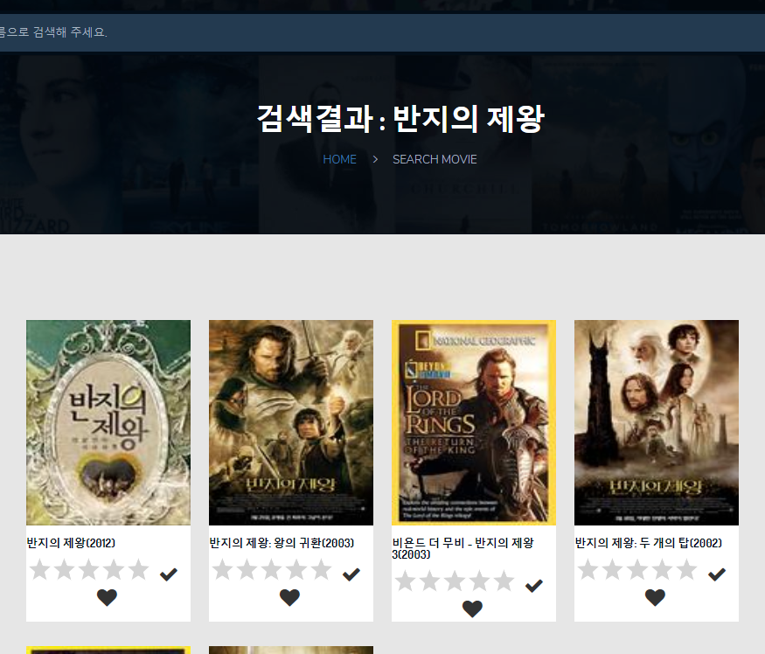
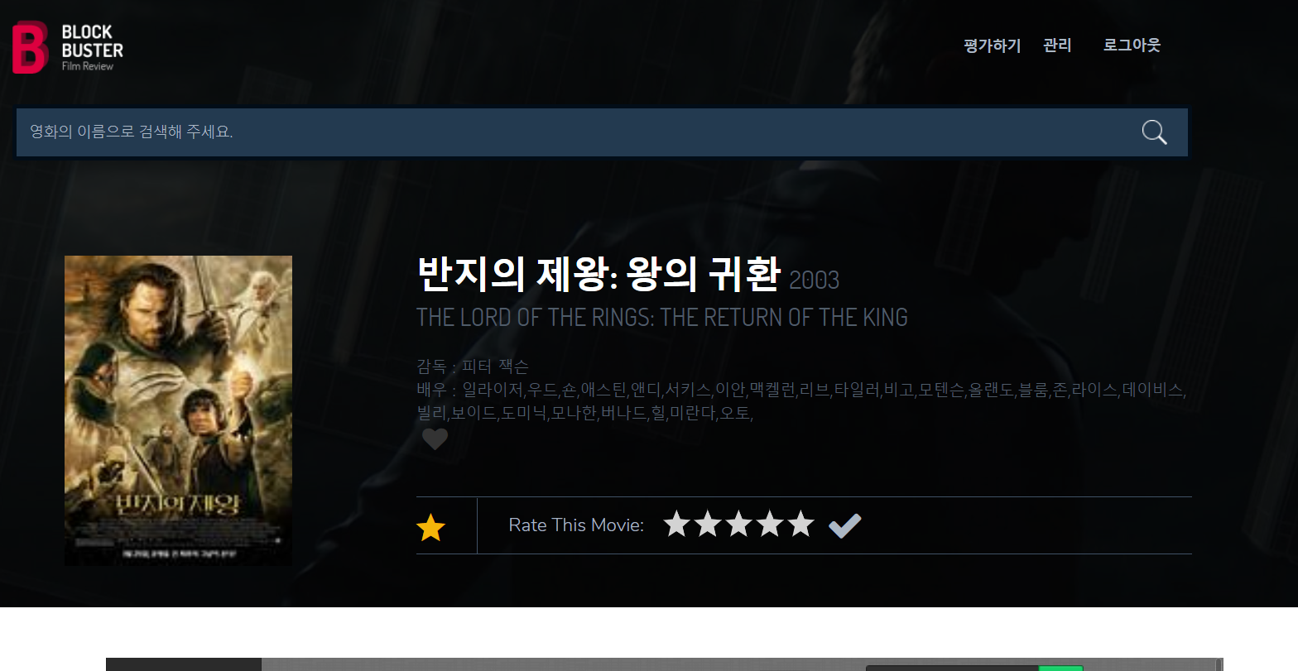
0 4 ㅣ 영화 검색 & 정보

Slide 12
Contents 5
별점 & 보고싶은 영화

Slide 13
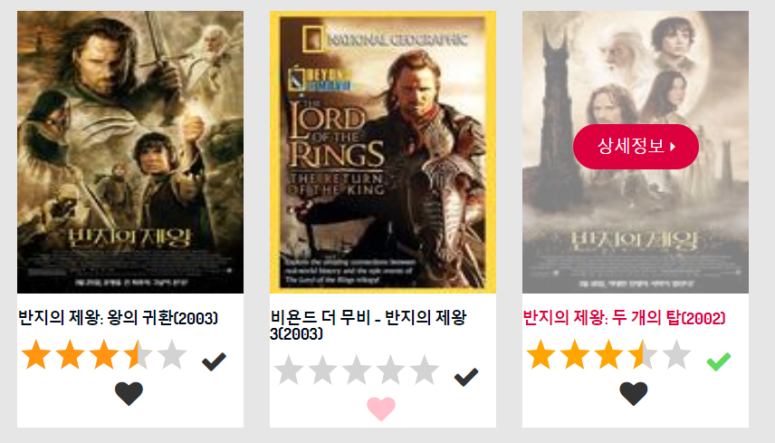
0 3 ㅣ 별점 & 보고싶은 영화

